Slide 1
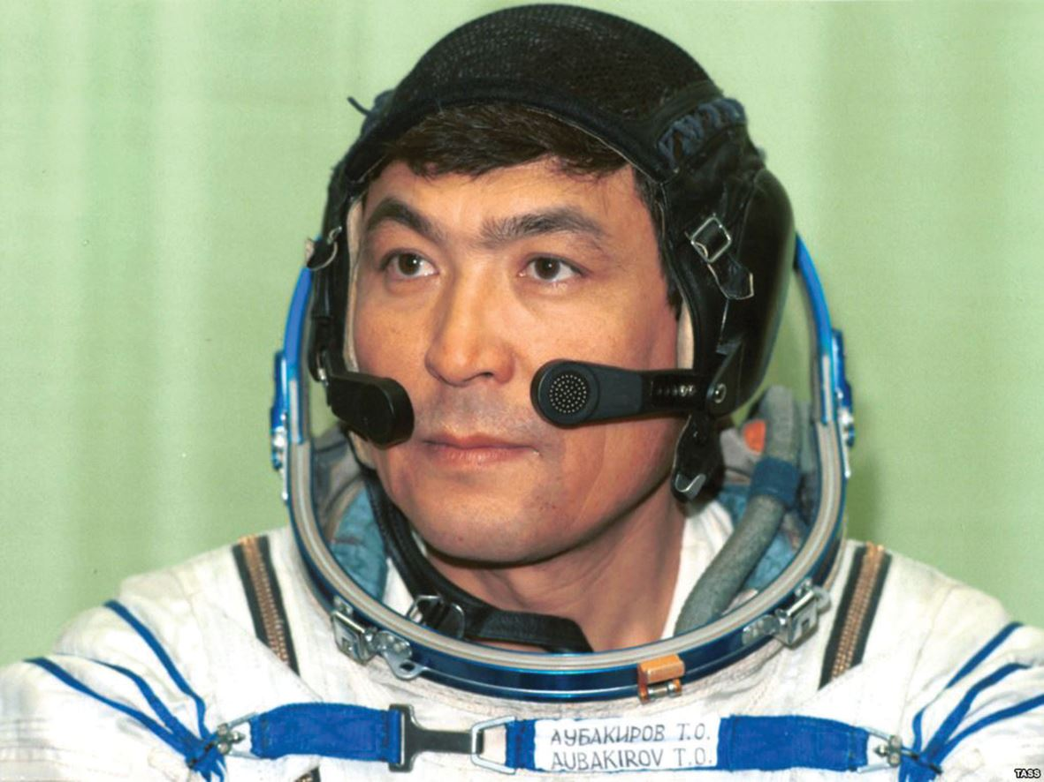
Сабақтың тақырыбы:
Қазақстанның тұңғыш ғарышкері
(Первый космонавт Казахстана)

Slide 2
Сабақтың мақсаты :
*Мәтінді тыңдау және түсіну;
*Мұғалім ұсынған тақырып бойынша сұрақтарға жауап беру.
.

Slide 3
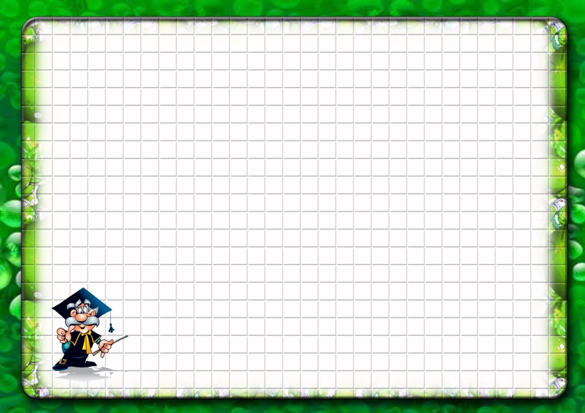
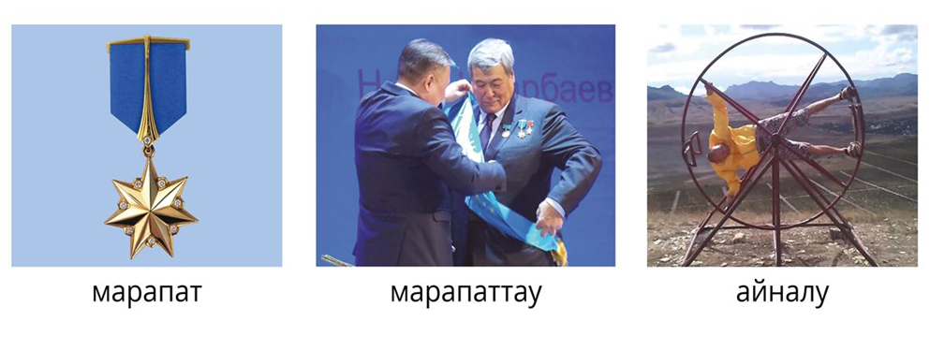
Сөздікпен жұмыс
марапат-награда
марапаттау-награждение
айналу-вращаться, крутиться
батыл-решительно(ый), смело(ый)

Slide 4
Мәтінді тыңда
Мен аспаннан ең алғаш ұшақты көрген күннен бастап ұшқыш болуды армандадым. Менен сол кезде: «Нені жақсы көресің?» – деп біреу сұраса: «Ұшақты жақсы көремін», - деп жауап беретін едім. Аспан әлеміне қызықтым.
Мен Ресей еліндегі Армавир жоғары әскери ұшқыштар училищесін (1969)
бітірген соң арманыма жақындай
бастадым. Алдымен ұшқыш, одан
кейін звено командирі болып қызмет атқардым.

Slide 5
1975-1976 жылдары Мәскеудегі авиация институтында оқыдым. 1990 жылы мен ғарышқа ұшу туралы ұсыныс алдым. Сөйтіп мен ғарышқа 1991 жылы 2 қазанда Байқоңыр қаласындағы Ю.А.Гагарин атындағы Ғарышкерлерді дайындайтын орталықтан «Союз ТМ-13» кемесімен
ұштым. Мен осылай ғарышкер атандым. Ғарышкемемен жер шарын айналып
шығу ғылым үшін өте маңызды.
Жас ұландарды ғарышкер болуға
шақырамын.

Slide 6
критерий:
Берілген тақырып бойынша сұраққа жауап беру
ДЕскрипторлар
- сұрақтарды оқу;
дұрыс жауабын табу.

Slide 7
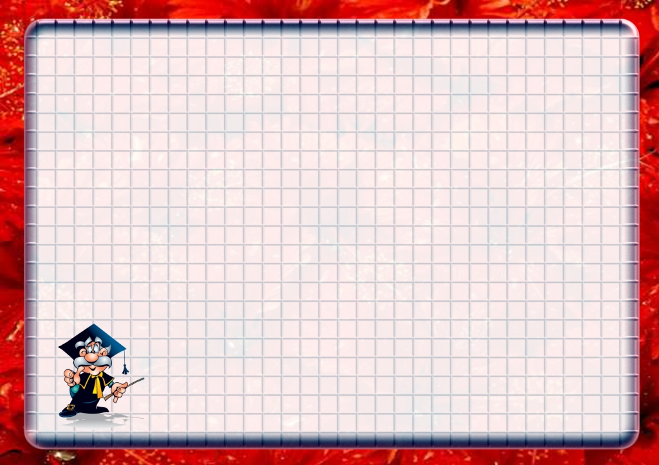
Сұрақтар
1. Тоқтар ағаның ұшқыш болу арманы неден басталды?
А) Аспанда құсты көргеннен соң;
Ә) Аспанда ұшақты көргеннен соң.
2. Ол ғарышкер оқуын қай елден оқыды?
А) Ресейден;
Ә) Қазақстаннан.
3. Ғарышкер ғарышқа қашан және қай жерден ұшты?
А) 1991 жылы Байқоңырдан;
Ә) 1992 жылы Байқоңырдан.
Жауаптарын чатқа белгіле!

Slide 8
Үй тапсырмасы: 17 бет, 4-тапсырма
Көп нүктенің орнына керекті сөздердің бірін қойып оқы және дәптеріңе жаз.
Керекті сөздер: марапаттау, батыл, айналу, марапат.
Тоқтар Әубәкіровке Елбасы өз қолынан … сыйлықтарын ұсынды. Оған Қазақстанның ғарышкер-ұшқышы атағын берді.
Жаттығу кезінде ғарышкерге көп … керек. Бұл оны ғарыштағы салмақсыздыққа дайындайды.
Жүргізуші ғарышкерлерді … үшін сахнаға шақырды.
«Өз арманыңа жеткің келсе, … бол», – дейді Тоқтар аға.

